Slide 1
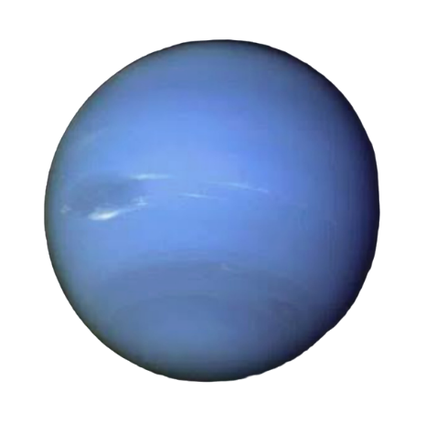
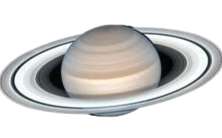
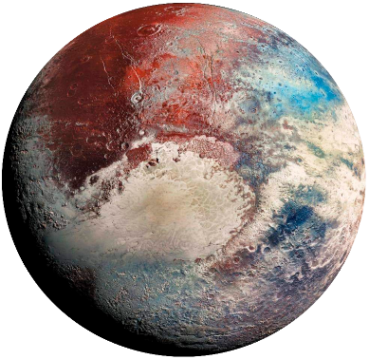
Perspectivas 2025
Celisa Beranger

Slide 2
Mudanças de signo dos Geracionais em curto espaço é incomum
Entre 19/11/2024 e 26/04/2026 os três mudam
Plutão 1ª entrada 23/03 a 11/06/2023 voltou a Capricórnio
Aquário 2ª entrada 20/01 a 01/09 2024 volta a Capricórnio
3ª entrada definitiva 19/11/2024
Netuno 1ª entrada 30/03/2025 a 22/10/2025 volta a Peixes
Áries 2ª entrada definitiva 26/01/2026 (conjunção com
Saturno que entra em 13/02/2024)
Urano 1ª entrada 07/07/2025 a 08/11/2025 volta a Touro
Gêmeos 2ª entrada definitiva 26/04/2026

Slide 3
Entrada definitiva 19/11/2024
Mudança de Paradigma da Etapa Ar do Grande Ciclo Júpiter/Saturno.
Etapa Ar valoriza o humano e es relações, o intelecto e o conhecimento

Slide 4
q
1ª entrada 25/052025 a 01/09/2025 volta a Peixes
2ª entrada definitiva 14/02/2026
q
1ª entrada 30/03/2025 a 22/10/2025 volta a Peixes
2ª entrada definitiva 26/01/2026
e
1ª entrada 07/07/2025 a 08/11/2025 volta a Touro
2ª entrada definitiva 26/04/2026

Slide 5
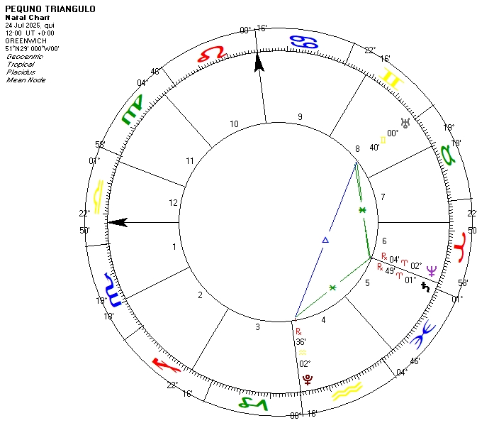
Mudanças são positivas Pequeno Triângulo 2025 a 2028
06 ciclos planetários
2025 e 2026
Saturno/Netuno
Saturno/Urano
Saturno/Plutão
Urano/Netuno
Urano/Plutão
Netuno/Plutão
2027 e 2028
03 ciclos
Urano/Netuno
Urano/Plutão
Netuno/Plutão

Slide 6
André Barbault e o Pequeno Triângulo
2016 Planetary Cycles
“É a mais benéfica configuração do século e a parceria interplanetária atuará para o melhor em um esplêndido relançamento da civilização. Ela contém uma harmoniosa relação entre primordiais polos opostos; conjugando o externo e o interno, racional e espiritual, mente e alma...”
Grande Mutação e Mudança de Paradigma.
Etapa Ar do grande ciclo Júpiter/Saturno valoriza o humano e as relações,
o intelecto e o conhecimento.

Slide 7
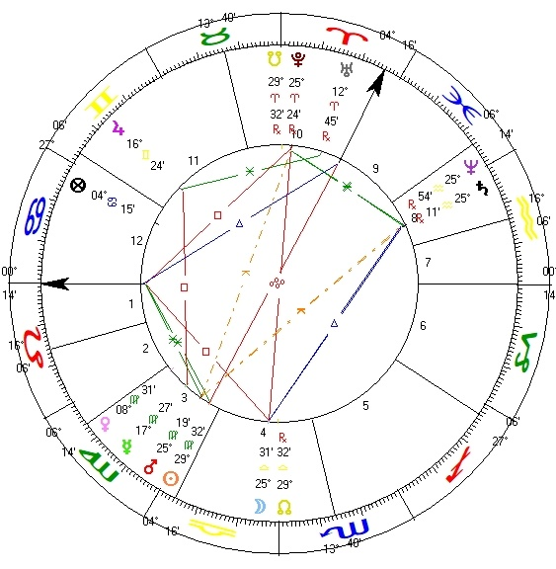
Descoberta
de Netuno
23/09/1846 (00:10)
Berlim
Johann Galle
Urban Le Verrier
John Adams

Slide 8
Acontecimentos próximos à Descoberta
Invenções e explorações no campo da ciência
1846 Publicação das teorias de Faraday, noção de que toda energia pode ser reduzida a uma fonte única, considerada o começo da física moderna
Fundação do Smithsonian Institute nos EUA
Utilização de gás para iluminação
1847 Instrumentos ópticos de Carl Zeiss
Invenção da nitroglicerina
Nasce o Marxismo
Saúde - 1846 anestésicos nas cirurgias e opióides
Investigações no psíquico - hipnose
Revoltas populares
1848 Insurreições na Europa
Publicação do Manifesto Comunista de Marx e Engels
Primeiro Congresso dos Direitos da Mulher em Paris

Slide 9
Conjunções cada 37 anos
Pesquisa Michael Harding
Temas das Conjunções
Projetos e construções (túneis, pontes, catedrais)
Projetos e descobertas científicas
Leis sociais em favor da saúde
Justiça social
Revoltas e revoluções
Socialismo e comunismo
Questões religiosas (divisões religiosas, Lutero, Metodismo)
História da Rússia e URSS contada através dos ciclos
Etapa Ar do grande ciclo Júpiter/Saturno valoriza o humano e as relações, o intelecto e o conhecimento.

Slide 10
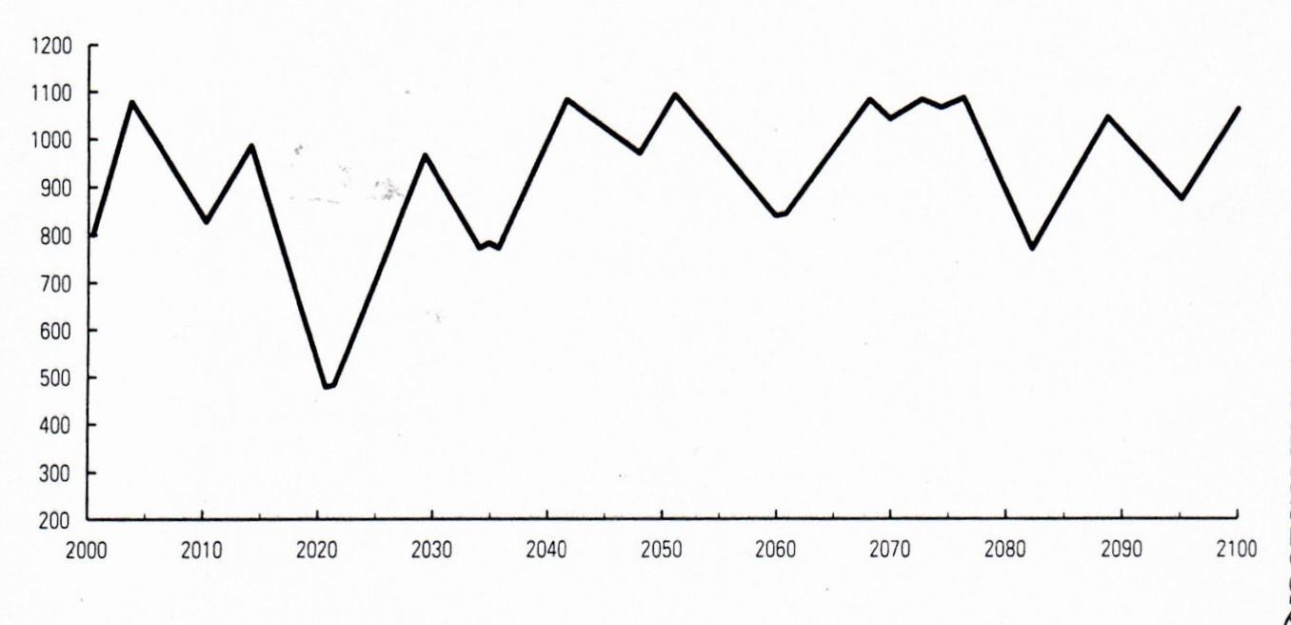
André Barbault - Índice Cíclico em crescimento “avanço”
01/012023 - 528 01/012027 - 869
01/01/2024 - 579 01/01/2028 - 907
01/01/2025 - 677 01/01/2029 - 969
01/01/2026 - 781 01/01/2030 - 975

Slide 11
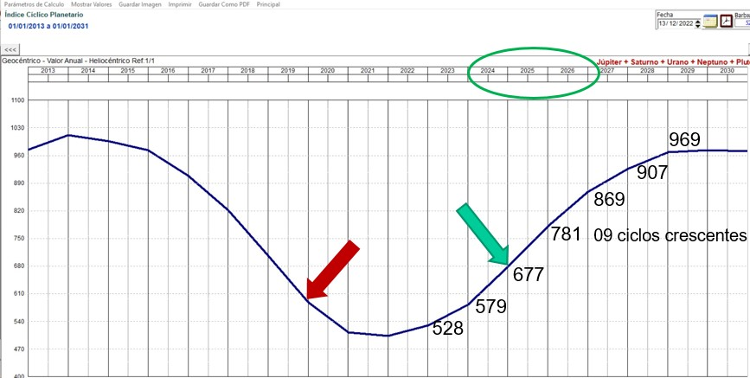
Índice Cíclico em Detalhe

Slide 12
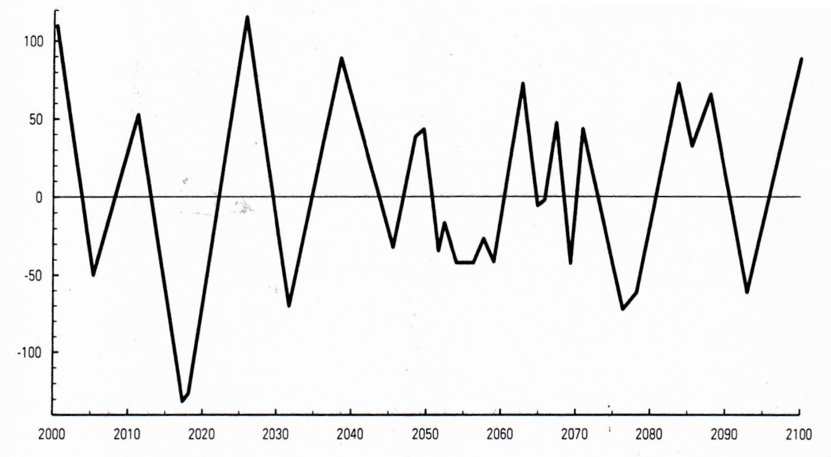
André Barbault - Índice Rítmico em crescimento
2023 - 51 2027 - 38
2024 - 98 2028 - 62
2025 - 104 2029 - 6
2026 - 98 2030 - 6

Slide 13
Trígono crescente Urano/Plutão - 2025 a 2028
18/08 e 29/11/2026; 15/06/2027; 13/01 e 10/04/2028
Florescimento, avanço construtivo, motivação para ciclo em progresso
Renovação e mudanças para promover regeneração
Alternativas para solução de problemas difíceis: imigrações, tecnologia, ecologia. E o clima?
Avanços em pesquisas e comunicação.
Alternativas para inteligência artificial e automatismo não prejudicarem humanos
Primeira metade de 2025 a 2ª e 3ª Quadraturas Crescentes Júpiter/Saturno (2025 também Netuno), que teve inicio em julho de 2024 e está na segunda quadratura exata, atrapalha

Slide 14
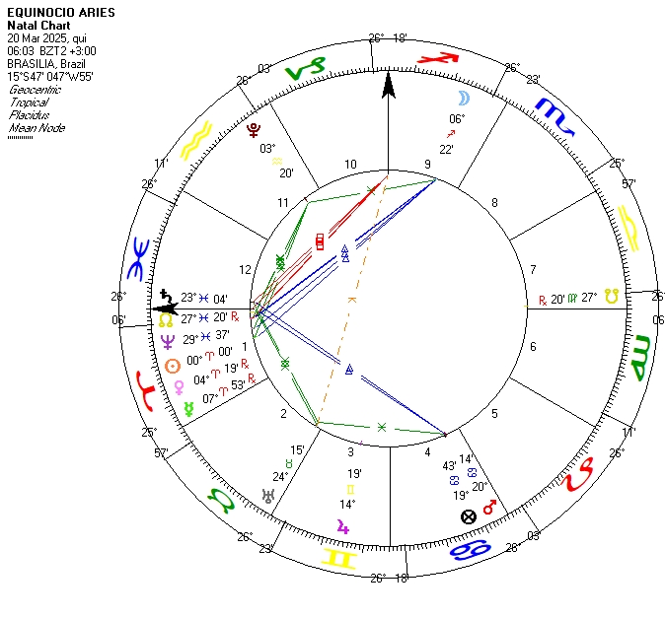
Equinócio Áries

Slide 15
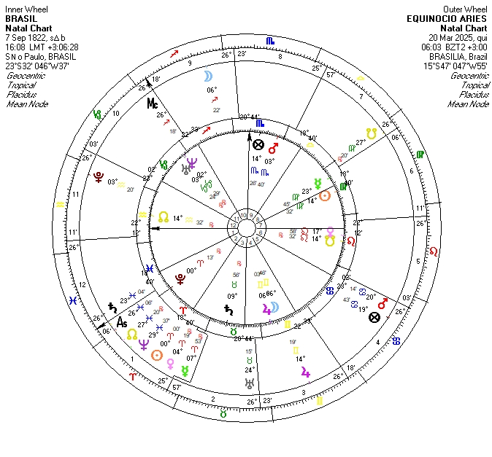

Slide 16
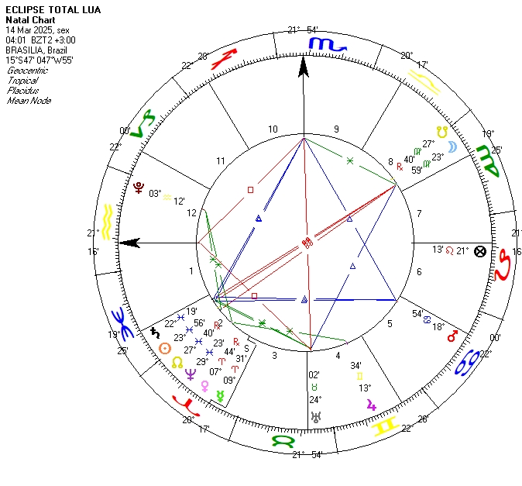
Eclipse Total da Lua 14/03/2025 04:01h Brasília

Slide 17
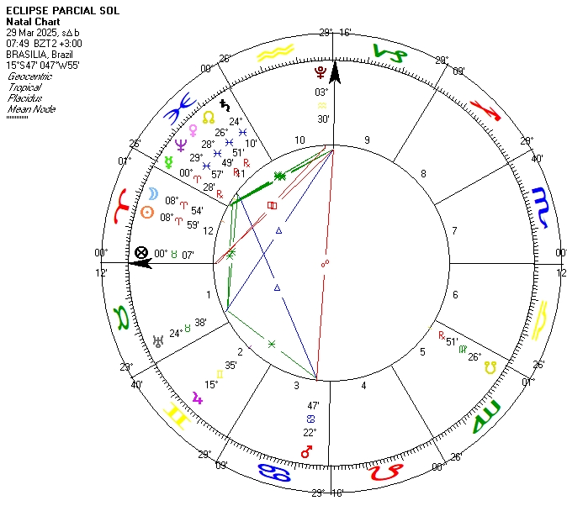
Eclipse Parcial do Sol 29/03/2025 07:49h Brasília

Slide 18
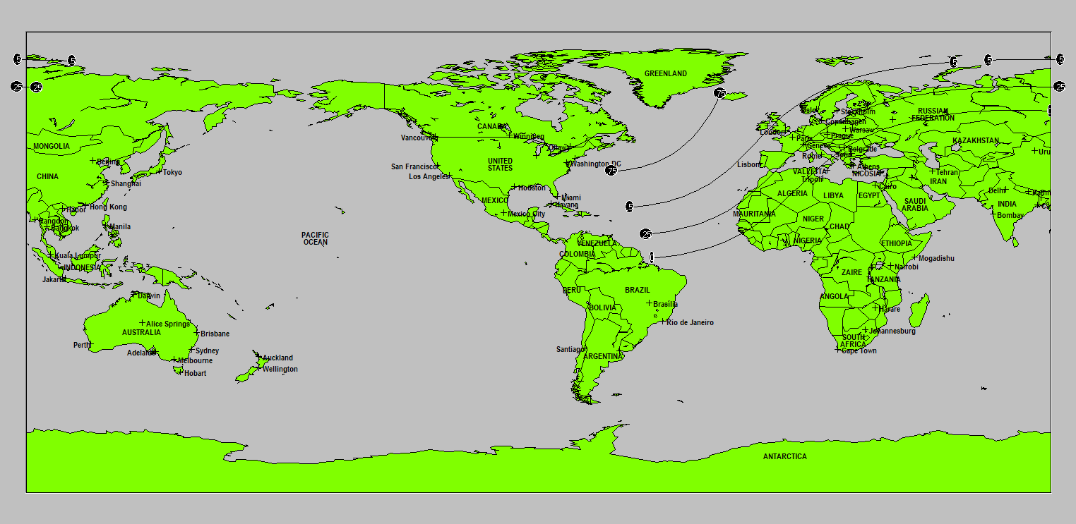
Eclipse Parcial 29/03/2025 9° Áries

Slide 19
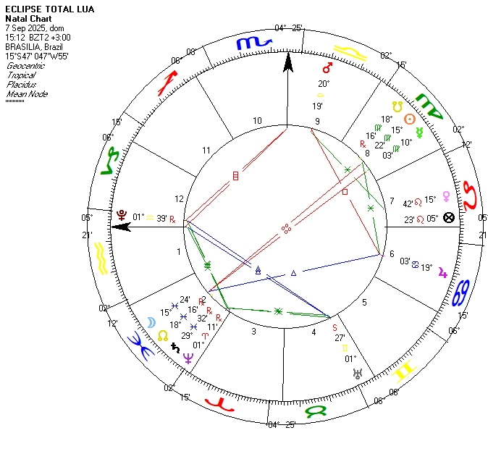
Eclipse Total Lua 07/09/2025 15:12h Brasília

Slide 20
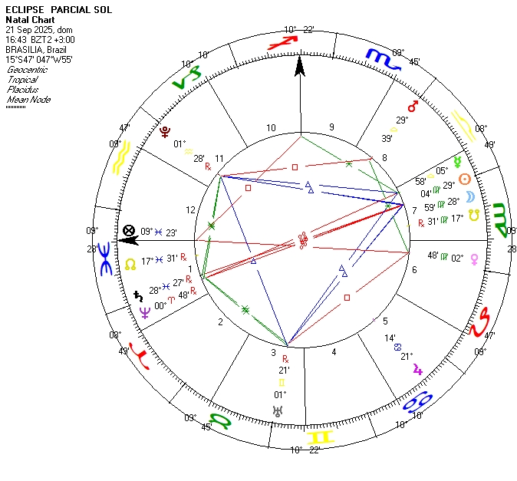
Eclipse Parcial do Sol 21/09/2025 16:43h Brasília

Slide 21
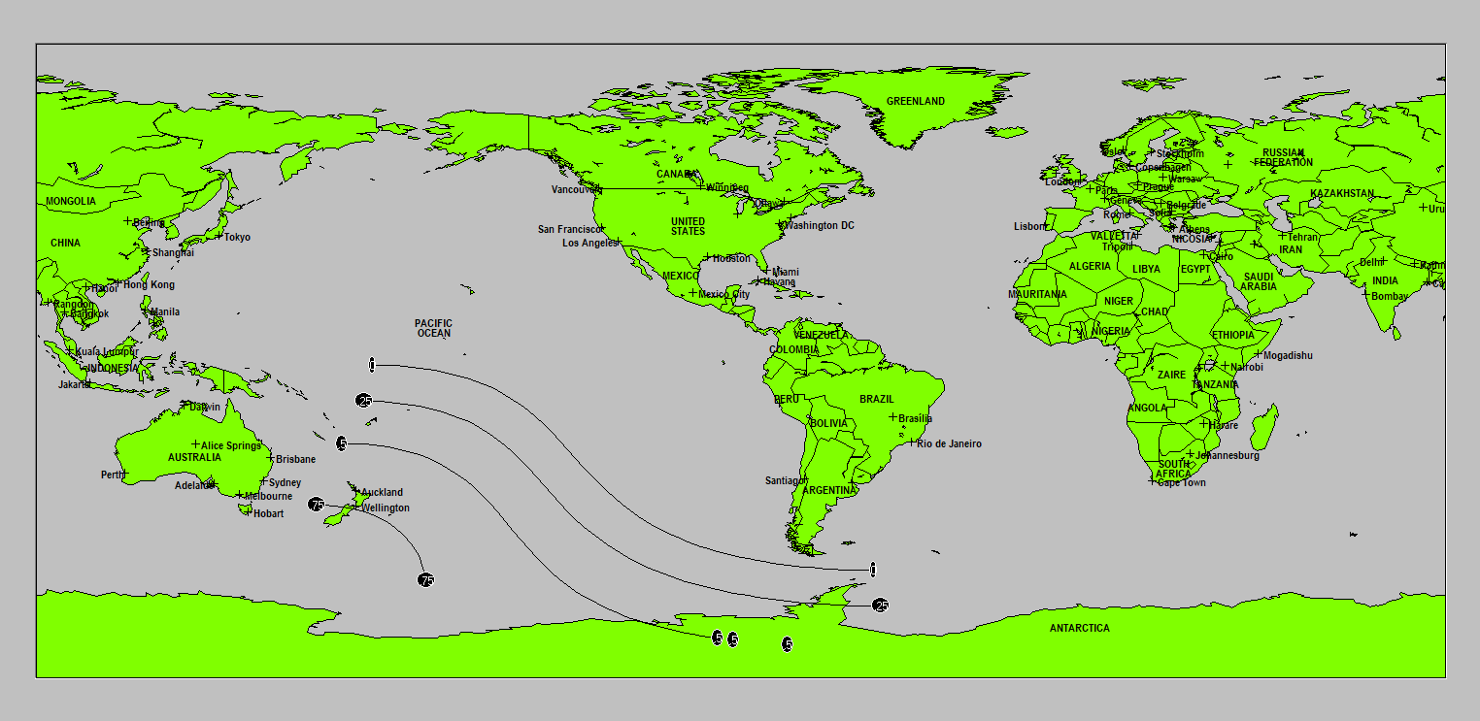
Eclipse Parcial Sol 21/09/2025 29° Virgem

Slide 22
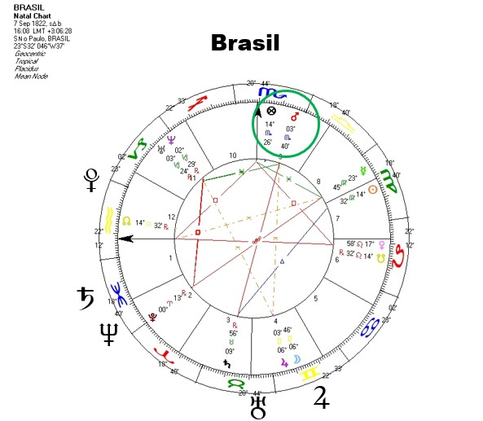
Trânsitos
Plutão conjunção Marte
84 Mobilização popular, Diretas Já. 85 Tancredo eleito (indiretamente),
Sarney assume mas Tancredo morre. 86 congelamento e plano Cruzado

Slide 23
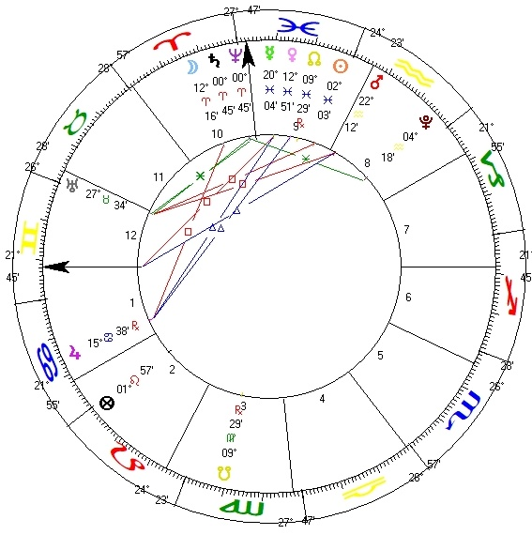
Conjunção Saturno/Netuno 2026 Brasil
20/02/2026 17:01 GMT

Slide 24
www.espaço-do-ceu.com.br
celisa@espaço-do-ceu.com.br
Instagram @espacodoceu
Facebook Celisa Beranger
Spotify Celisa Beranger
You Tube Celisa Beranger

